Slide 1

Obsah trojúhelníku
Tematická oblast | Planimetrie
Datum vytvoření | 13. 4. 2013
Ročník | 2. ročník osmiletého gymnázia
Stručný obsah | Obsah trojúhelníku
Způsob využití | Snímky obsahují zadání příkladů, řešení je animováno, odkrývá se postupně po kliknutí.
Autor | Mgr. Rudolf Brucháček
Kód | VY_32_INOVACE_25_MBRU12
Gymnázium a Jazyková škola s právem státní jazykové zkoušky Zlín

Slide 2

Př. 1: Porovnej obsahy trojúhelníků ABC, ABD, ABE.
$$S_{ABC}=S_{ABD}=S_{ABE}$$
C
D
E
A
B

Slide 3
Př. 2: Urči obsahy trojúhelníků ve čtvercové síti. Délka strany čtverce je 1 cm.
6 cm²
6 cm²
7,5 cm²
10 cm²
6 cm²
6 cm²
6 cm²
2,5 cm²
4,5 cm²

Slide 4
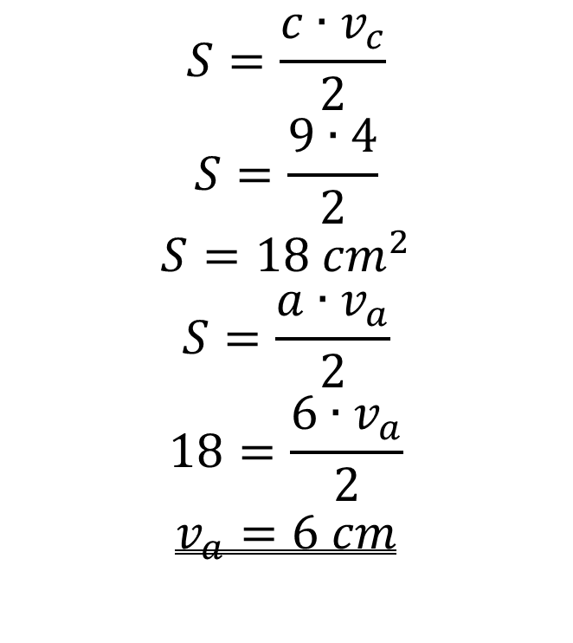
Př. 3: Doplňte do tabulky chybějící údaje o trojúhelníku ABC
Strana a | Výška v_{a} | Strana c | Výška v_{c}
6 cm |  | 9 cm | 4 cm
 | 1 cm | 5 cm | 2 cm
6 cm | 5 cm |  | 4 cm
8 cm | 3 cm | 6 cm
$$S=\frac{c∙v_{c}}{2}$$
$$S=\frac{9∙4}{2}$$
$$S=18 {cm}^{2}$$
$$S=\frac{a∙v_{a}}{2}$$
$$18=\frac{6∙v_{a}}{2}$$
$$v_{a}=6 cm$$

Slide 5
Př. 3: Doplňte do tabulky chybějící údaje o trojúhelníku ABC
Strana a | Výška v_{a} | Strana c | Výška v_{c}
6 cm | 6 cm | 9 cm | 4 cm
10 cm | 1 cm | 5 cm | 2 cm
6 cm | 5 cm | 7,5 cm | 4 cm
8 cm | 3 cm | 6 cm | 4 cm
$$S=\frac{c∙v_{c}}{2}$$
$$S=\frac{9∙4}{2}$$
$$S=18 {cm}^{2}$$
$$S=\frac{a∙v_{a}}{2}$$
$$18=\frac{6∙v_{a}}{2}$$
$$v_{a}=6 cm$$

Slide 6

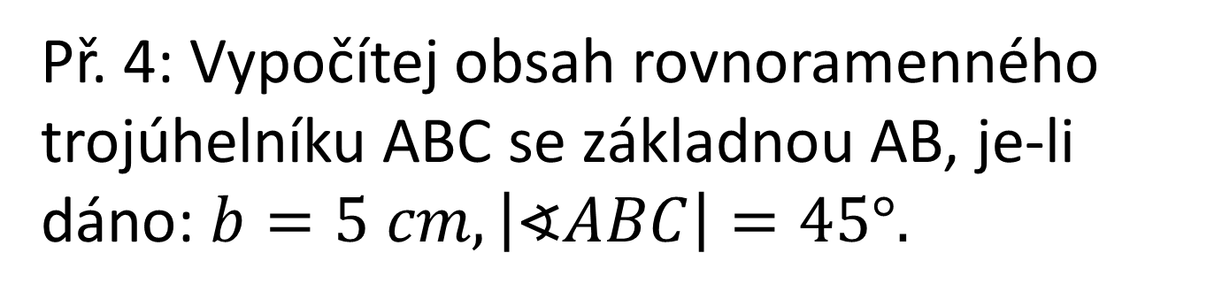
Př. 4: Vypočítej obsah rovnoramenného trojúhelníku ABC se základnou AB, je-li dáno: $b=5 cm, \left|∢ABC\right|=45°.$
$$S=\frac{a∙b}{2}$$
$$S=\frac{5∙5}{2}$$
$$S=12,5 {cm}^{2}$$
C
5 cm
90°
5 cm
45°
45°
A
B

Slide 7

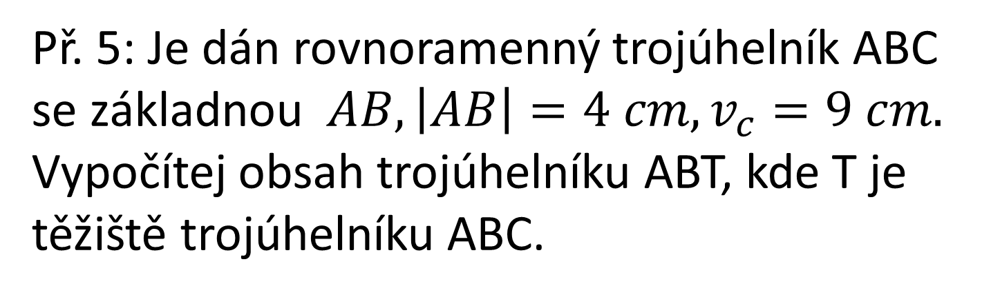



Př. 5: Je dán rovnoramenný trojúhelník ABC se základnou $AB,\left|AB\right|=4 cm, v_{c}=9 cm.$ Vypočítej obsah trojúhelníku ABT, kde T je těžiště trojúhelníku ABC.
C
$$S=\frac{c∙\frac{1}{3}t_{c}}{2}$$
$$S=\frac{4∙3}{2}$$
$$S=6{ cm}^{2}$$
$$v_{c}=t_{c}$$
$$S_{BC}$$
T
$$\frac{1}{3}t_{c}$$
A
B
4 cm

